Slide 1

AFET ETİĞİ

Slide 2

Etik anlayış psikolojik yardımı hedef alan tüm hizmetlerin vazgeçilmez temelini oluşturur. Psikolojik yardım sunarken gözetilmesi gereken etik ilke ve sorumluluk yardım alanların en incinebilir durumda oldukları afet ve kriz durumlarında daha da büyük önem taşır.

Slide 3

Kriz ve afet durumlarında kimi zaman kodların dönüştürülmesi, şartlara göre yorumlanıp uyarlanması gerekebilir. Ancak bu dönüştürmenin, yardım alanın yararına olması ve hatta bunun da ötesinde onun iyilik halini artırmaya yönelik olması gereklidir.

Slide 4

BM Kalkınma Programı (UNDP) Tarafından Hazırlanan Afet Yönetimi Etik İlkeleri

Slide 5


1. Yerel kapasite ve ihtiyaç dengesinin kurulması
Dışarıdan getirilen yardımın uzun vadede bölgenin ve ülkenin ekonomisi üzerindeki olumsuz etkileri düşünülerek öncelikle yerel kapasite değerlendirilmelidir. İhtiyaçlar yerel kapasitenin karşılayamayacağı düzeyde ise uluslararası yardımın devreye girmesi sağlanmalıdır.

Slide 6
Bütün bu sürecin en kısa zamanda ve problemsiz bir şekilde yürütülebilmesi için afetten önce bölgesel ve ulusal kaynakların belirlenmesi ve olası afet senaryoları için nerelerden yardım alınacağının planlanması gerekmektedir.

Slide 7
Bir diğer önemli nokta da afetten hemen sonra kaynakların ihtiyaç sahiplerine nasıl paylaştırılacağının belirlenmesidir. Böylece afetzedeler de afet müdahale ekibi de herhangi bir ihtiyaç karşısında kaynaklara nasıl ulaşılacağını kolaylıkla öğrenebilir.

Slide 8

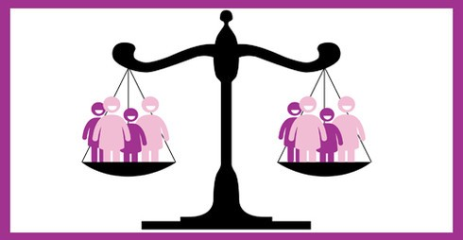
2. Marjinal grupların incinebilirliklerinin ve ihtiyaçlarının belirlenmesi
Bir afet karşısında gösterilen duygusal ya da fiziksel tepkiler ve afetten sonra yeniden aile ve toplum bağlarının kurulabilmesi incinebilirlik düzeyinin belirlenmesindeki başlıca ölçütlerdir. Kadınlar, çocuklar, azınlık gruplar, göçmenler ve düşük eğitim ya da ekonomik düzeydeki bireyler genellikle afetten diğer gruplara göre daha fazla etkilenmektedir. Afet müdahale ekiplerinin bu grupların yapılan müdahale hizmetlerinden toplumun geri kalanı ile eşit bir şekilde yararlanmalarını sağlaması gerekmektedir.

Slide 9

3. İnsan haklarının ve bireylerin refahının korunması
Afetzedelere sunulacak hizmetler ırk, din, dil, cinsiyet, sınıf ve siyasi görüş ayrımı yapmaksızın herkese açık olmalıdır. Bütün kadınlar, çocuklar ve erkekler her türlü şiddetten (fiziksel ve sözel saldırı, tecavüz, kadınların bebeklerinden ayrılması, genital sakatlanma, seks köleliği ya da sosyal güvenceden mahrum bırakma gibi) korunma hakkına sahiptir.

Slide 10
Bütün insanların, herhangi bir ayrım gözetmeden afet müdahale ve iyileştirme çalışmalarından eşit ve kültür ve cinsiyete uygun bir şekilde yararlanma hakkı vardır ve bu hak tartışmaya açık değildir.

Slide 11


4. Medya Yönetimi
Afet ve afet müdahale işlemleri sırasında medyanın halkı bilgilendirmek ve farkındalığı artırmak açısından önemli bir rolü vardır. Ancak haber değerini arttırmak için çarpıcı görsellere ya da röportajlara yer vermesi etik değildir.

Slide 12

Medya, çoğu zaman afetzedeleri şok içerisinde, çaresiz, muhtaç gösterme eğiliminde olabilir. Sansasyonel olayların haber niteliği daha yüksektir. Medyanın afetzede tepkilerini sunma biçimi afetzedeler hakkında bazı mitlerin oluşmasında veya var olanların pekiştirilmesinde önemli rolü vardır. Bu mitlere göre afetzedeler mantıklı davranmayan, çoğunlukla şok ve panik durumu içindeki ve dış yardımlara bağımlı felaket mağdurlarıdır. Oysa, afetzedeler kısa sürede kendilerini toparlayabilir, hızlı ve mantıklı karar vermeye başlayabilir ve hatta hızlıca başkalarına yardım etmek için koşarlar.

Slide 13
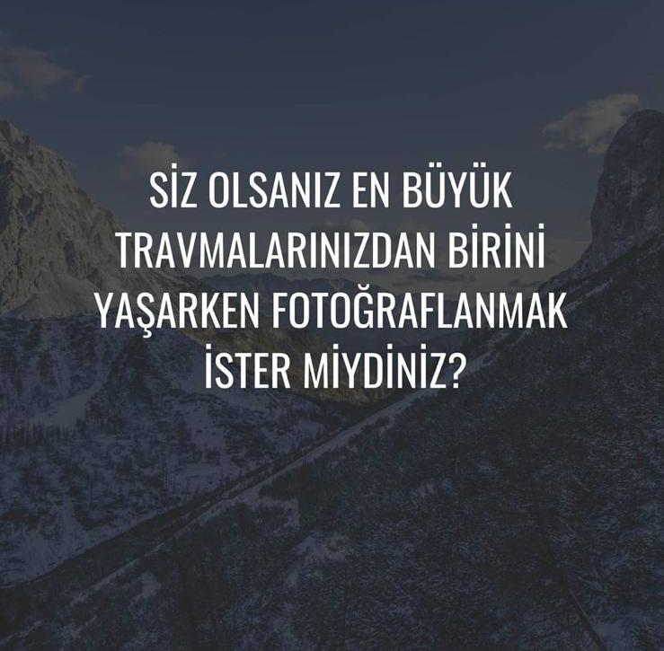

Slide 14
Bütün bu habercilik adı altında paylaşılan anlar, kareler aslında o kişilerin en mahremi, en korku dolu bakışları, en ürkek sözleri. Sizce bunlar tüm Türkiye’ye yayılırken bu kişilerden izin alınıyor mu? Veya sonrasında hiç tanımadıkları insanların sosyal medya hesabında gönderi olarak paylaşılan bu çocuklar sizce de rahatsızlık duymayacaklar mı?

Slide 15
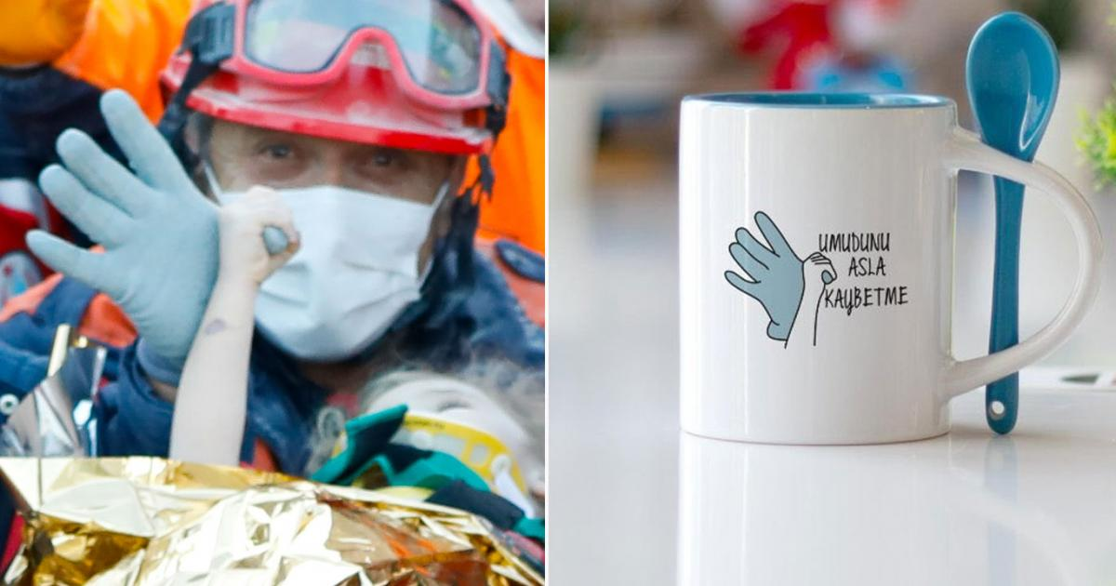

Slide 16


Uluslararası Kızılhaç ve Kızılay Derneklerinin Hazırladığı Temel Etik İlkeler
Psikolojik danışma ilişkisinin uygulandığı her alanda danışmanların uyacakları standartları belirleyen etik ilkeler, bu bölümde afet durumuna uyarlanarak aktarılmıştır.

Slide 17

İnsaniyetçilik
İnsaniyetçilik insan varlığı için en üst düzeyde ilgi ve yardımı ifade eder. Evrensel düzeyde işbirliği, dostluk, anlayış ve barışın desteklenmesi bu ilkenin hedefidir.
2. Ayrım Gözetmemek
Afet müdahale ekipleri yapılan yardım hizmetlerinde hiçbir ırk, dil, din, cinsiyet, sosyal sınıf ya da siyasi görüş ayrımı gözetmemelidir. Yardım hizmeti ulaştırmada öncelikli ölçüt bireylerin ihtiyaçlarıdır.

Slide 18
3. Tarafsızlık
Afetzedelerin ve alandaki çalışanların güveni ve iyiliği için herhangi bir siyasi, dini, felsefi ya da ırksal tartışmaya girilmemesi ve çıkan tartışmalarda tarafsız kalınması gerekmektedir.
4. Bağımsızlık
Herhangi bir siyasi baskı altına girmeden, toplumun görüş ve ihtiyaçlarına uygun davranılması temel hedeftir. Uluslararası yardım kaynağı seçilirken de belli bir siyasi, dini ya da etnik grubu temsil etmemesine dikkat edilmelidir.

Slide 19
5. Gönüllülük
Afet çalışanları yalnızca insani yardım amacıyla hizmet eden ve yardım hareketlerine herhangi bir zorunluluk olmadan, bireysel bağlılık gösteren bireylerdir. Yapılan müdahaleler sonucu, devletten, afetzedelerden ya da çeşitli kurumlardan karşılık beklemek etik dışı bir davranıştır. Ayrıca afetzedelerden gelen hediye vb. gibi taleplerde de bu ilkeyi göz ardı etmemek gerekmektedir.

Slide 20
6. Birlik/Beraberlik
Afet müdahale çalışmalarına katılan tüm tarafların ulusal birlikle birlikte hareket etmesi önemlidir. Birlik içinde koordineli çalışma, yardım edenlerin aynı amaç doğrultusunda hareket etmesini sağlar.
7. Evrensellik
Uluslararası Kızılhaç ve Kızılay Hareketi, tüm toplumlarda eşit statüye sahip olup eşit sorumlulukları paylaşırlar ve dünya çapında birbirlerine yardımcı olma görevleri vardır. Bu ortak anlayış herhangi bir afet durumunda evrensel düzeyde bir desteğin altyapısını oluşturur.

Slide 21

Yardım Hizmetleri İlkeleri
Afet sonrasındaki yardım çalışmalarında verilecek hizmetin belli standardının sağlanması ve afetzedelerin haklarının ve iyilik hallerinin korunması bu ilkelerin temel işlevidir.

Slide 22

1. Zarar Vermemek
Tüm psikolojik yardım hizmetlerinde temel ilke zarar vermemektir. Potansiyel risklerin belirlenmesi ve afetzedeleri bu risklerden korumak için önlem almak, afet müdahale ekibinin sorumluluklarındandır. Zarar vermemenin yanı sıra afetzedelerin iyilik hallerine katkı sağlayan çalışmaların planlanmasına dikkat edilmelidir.

Slide 23
Kriz gönüllüleri genellikle etkilenen topluluğa yabancıdır ve o bölgeye ait gelenek/görenekleri bilemeyebilirler. Bu da hatalı davranışlara sebep olabilir. Bu nedenle, yardım eden gerektiğinde bu konuyla ilgili araştırma yapmalı veya süper vizyon almaya çalışmalıdır.

Slide 24

2. Özerklik
Özerkliğe saygı başkalarının haklarını ihmal etmemeyi gerektirdiği için başka insanların özgürlüğüne duyulan saygı anlamına gelmektedir. Acil krizlerin ilk zamanlarında ruh sağlığı çalışanlarının yönlendirici ve otoriter olması doğrudur. Ancak, daha sonraki müdahalelerde ısrarcı olunmamalıdır. Psikolojik danışmanlar krizdeki insanların seçim yapabilmeleri için olanaklar sunmaya çalışmalıdır.

Slide 25
3. Faydacılık
Faydacılık, kişinin kendisi için bir şeyler yapmasının ötesinde başkalarının yararına bir şeyler yapmasıdır. Zarar ve acının azaltılmasından ziyade bireyi daha iyi bir duruma getirecek yardımı sunmaktır. Gönüllü olan profesyonellerin kendi motivasyon kaynaklarının farkında olmaları gerekir ve önemlidir. Bu da çalışmalara sadece acıyı azaltmak için katılması demektir.

Slide 26
4. Sadakat
Sadakat, doğruluk, vefa ve söz tutma anlamına gelir. Ayrıca dürüstlük, güvenilirlik ve iyi niyeti içerir. Kriz durumlarında sadakat kapsayıcı bir ilke olarak kolayca gözlenebilir; gönüllüleri, profesyonelleri görev ve kimliklerine dikkat çekmek için motive eder.

Slide 27

5. Bireye Saygı ve Gizlilik
Afet alanında çalışan psikolojik danışmanlar, afetzedelere her zaman saygıyla yaklaşıldığını hissettirmelidir. Afetzedelerin zarar görmemesini sağlamak için alınabilecek en önemli önlem kimlik bilgilerinin gizli tutulmasıdır. Gizliliğin garanti edilmesi afetzedelerin yardım hizmetlerine ve müdahale çalışmalarına daha rahat katılmalarını sağlayacaktır.

Slide 28
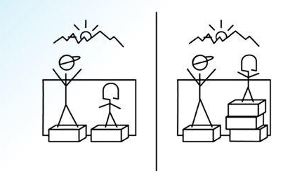
6. Adalet
Bu ilke, yardım hizmetlerinin öncelikle en risk altında olan gruplara olmak üzere tüm afetzedelere adil bir biçimde ulaştırılmasını ifade eder. Bazı durumlarda herkese eşit davranmaya çalışmak eşitsizlik yaratabilir. Önemli olan eşit olana eşit davranmak, eşit olmayanlardan ise dezavantajı olana öncelik vermektir.

Slide 29
7. Uygunluk
Afet alanında çalışan tüm gönüllülerin temel danışma becerilerini ve tekniklerini bilmesi, her afetzede için uygun psikolojik müdahale türlerine karar verebilecek kuramsal bilgiye sahip olması gerekmektedir. Tüm afetzedeler tarafından kabul edilebilir ve güvenilir olmak uygunluk ilkesinin temelidir.

Slide 30

8. Açıklık/Şeffaflık
Afet sonrasındaki yardım uygulamalarında izlenecek adımlar ve ilkeler tartışmaya ve incelemeye açık olmalıdır. Böylece hem afet müdahale ekibinde yer alanlar hem de afetzedeler, müdahale sürecine ilişkin önerilerini sunabilir, aksaklıklar düzeltilebilir. Afet çalışanları afetzedelere karşı dürüst ve açık olmalı, verdiği sözleri tutmalı ve afetzedelerin sorularını dürüstçe cevaplamalıdır.

Slide 31
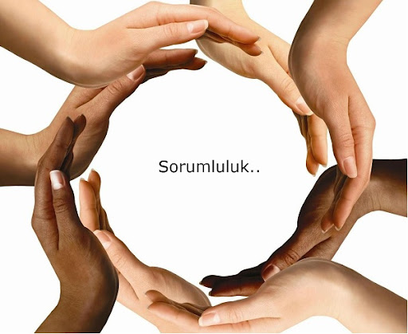
9. Sorumluluk
Tüm afet müdahale ekibi üyeleri hazırlanan planlara ve etik ilkelere uymak sorumluluğunu taşır. Afet müdahale ekibi üyelerinin yapılan çalışmalarla ilgili yükümlülüklerini bilmesi ve yardımlarını bu yasalara göre şekillendirmesi sorumluluk ilkesinin diğer bir parçasıdır.

Slide 32

10. Dayanışma
Dayanışma, tüm bireylerin birbirinin ihtiyaçlarını gözetmesi anlamındadır. Dayanışma ilkesi doğrultusunda kısıtlı imkanlar unutulmamalı ve kişisel çıkarlar yerine afetten etkilenen topluluğun çıkarları için hareket edilmelidir.

Slide 33

11. Esneklik
Müdahale planları acil durumlarda duruma uygun hale gelecek şekilde düzenlenmeye açık olmalıdır.

Slide 34

Kriz Çalışmaları İçin Olası Etik Karar Verme Modelleri
Hızla karar verilerek harekete geçirilmesi gereken afet ve kriz durumlarında var olan etik ve yasal standartlar yetersiz kalabilir. Hatta bazı etik ilkeler birbirleriyle çelişebilir.
Bu durumda karar verme modelleri, etik ikilemler karşısında en doğru karar verme olasılığını yükseltir.

Slide 35
İlke Merkezli Etik
-İlkeler etiğine göre sahip olunması gereken etik ilkeler:
Zarar vermeme
Faydacılık
Özerklik
Adalet
Sadakat
-Söz konusu ilkeler akılcı, objektif, evrensel ve tarafsız olmaya dayanır. Herhangi bir etik ikilemin çözümünde öncelikle bu ilkeler gözden geçirilir ve olası çözümleri tanımlayan seçenekler geliştirilir.

Slide 36

İlke merkezli etiği temel alarak geliştirilen Beş Adım Modeli şu özellikleri içerir:
Karar ahlaki ilkelerle tutarlı olmalıdır.
Karar vermek için harekete geçmek başarı şansını artırır.
Etik ilkelerin alternatifi başka bir etik ilkedir.
Karar, ilgili bütün taraflar gözetilerek tarafsızca verilmeli ve tarafları rencide etmemelidir.
Olumsuz etkiler minimize edilmelidir.

Slide 37
Beş Adım Modeli’nin basamakları:
Problemi tanımlama ve inceleme: Etik ilkeleri ihlal eden ya da ihlal etme tehlikesi olan eylemler etik sorunlar olarak tanımlanmalıdır.
Hipotez geliştirme: Alternatif çözüm yolları genel ahlak ilkeleriyle uyumlu olmalıdır.
Seçenekleri değerlendirme ve analiz etme: Seçilen hipotez problemin çözümünde denge kurmaya yönelik olmalıdır.
En uygun seçeneği uygulama: İhlal edilen ilkenin zararını en aza indirmeye yönelik çözüm yolu seçilmeli.
Sonucu değerlendirme

Slide 38
Erdem Etiği
Erdem etiği, karar vermede önemli olanın bireysel ahlak anlayışı ve kişisel inanışlar olduğunu savunur.
Bu bireysel özellikler şunlardır:
Sağduyu
Dürüstlük
Saygı
Yardımseverlik

Slide 39
İlgili alan yazında etik ikilemlerin çözümüne ilişkin çeşitli karar verme modellerinin olduğu görülmektedir. Cottone ve Travis (2003), yedi karar verme modelini özetleyerek etik karar verme sürecinde bütünleyici bir model sunmuşlardır.

Slide 40
Etik Davranışın Bütünleyici/Bütünleştirici Karar Verme Modeli
1. Aşama: Bilgi/delil toplama yoluyla durumu değerlendirme ve farkındalık oluşturma
Duyarlılık ve farkındalık geliştirme Durumdaki önemli tarafların/paydaşların ve onların etik iddialarının belirlenmesi Gerçeği bulma süreciyle ilgilenme (delillerin tespiti için çabalama)
2. Aşama: Formüle etme ve etik kararlar
Problemi ve ikilemi yeniden inceleme İkilem için hangi etik kodların, yasaların, ilkelerin ve kurumsal politikaların ve prosedürlerin geçerli olduğunu belirleme Olası ve makul seçenekler oluşturma Her seçeneğin olası olumlu ve olumsuz sonuçlarını değerlendirme

Slide 41
3. Aşama: Ahlaki olmayan değerlerin, kişisel kör noktaların veya önyargıların ağırlıklarını değerlendirerek bir seçeneğe karar verme
Çalışmaya yansıyan ahlaki olmayan değerleri, kişisel kör noktaları veya önyargıları tanıma ve analiz edebilme Meslektaşların, ekip arkadaşlarının, kurumsal ve toplumsal değerlerin durum üzerindeki etkilerini dikkate alma Değerlendirme sonucu bir seçeneği seçme
4. Aşama: Planlama ve seçilen seçeneğin uygulanması
Mantıklı bir işlem sırası oluşturma Önceden olabilecekleri tahmin etme, eylem planının yürütülmesini etkileyebilecek kişisel ve bağlamsal engelleri çözmek ve onlar için etkili önlemler alma Planlanan seçeneği hayata geçirmek, belgelemek ve değerlendirme

